Slide 1
Моя Семья, ее традиции и ценности.
Антон Назимов, 5 «б»
Руководитель: Перякина Т.Н., учитель ОДНКНР

Slide 2
Цель:
рассказать о традициях и ценностях моей семьи.
Задачи:
1. Понять, для чего нужны традиции и насколько важны традиции в наши дни.
2. Рассказать о традициях и ценностях моей семьи.
3. Оформить подготовленный материал в презентацию «Microsoft Power Point».

Slide 3


Slide 4
Какие же наши семейные традиции?
1)Совместный завтрак , обед, ужин.
2)Семейные праздники.
3)Подарки близким.
4)Забота о бабушках и дедушках.
5)Семейный отдых.
6)Совместное обсуждение планов.
Все это и многое другое относится к нашим традициям.

Slide 5
Что произойдет , если не соблюдать традиции?
Не будет целостности семьи.
Не будет совместных праздников и подарков.
Не будет совместного отдыха.
Не будет дружбы между членами семьи.
Развалится вся структура жизни и человечество «вымрет как динозавры».

Slide 6
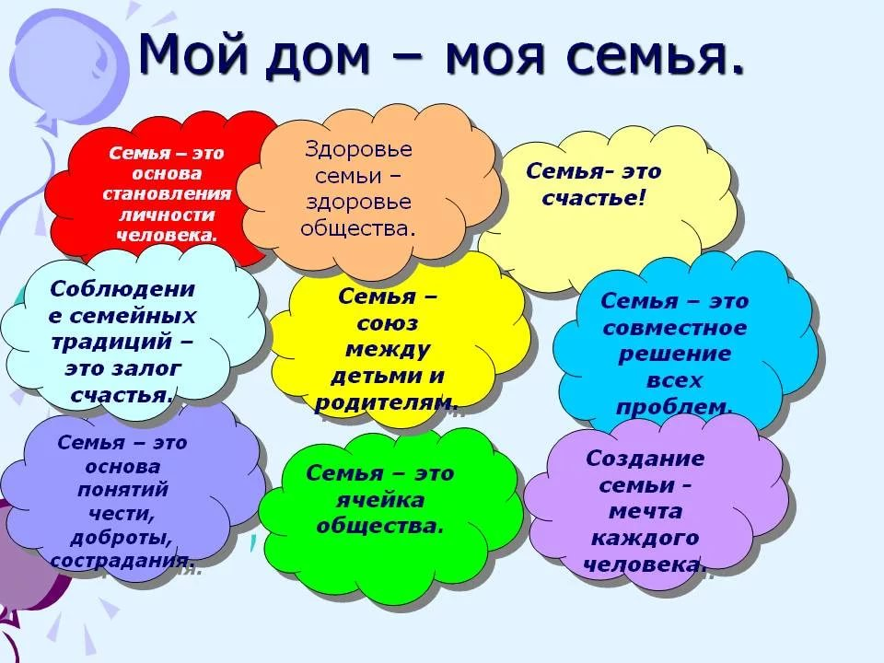

Slide 7
Моя любимая традиция.
Каждый год 31 декабря вечером мы собираемся всей семьей и празднуем Новый год. Это мой самый любимый праздник и наша семейная традиция.
Я люблю Новый год, потому что вся семья готовится к празднику. Мама готовит праздничный стол, я всегда ей помогаю.
Мы украшаем елку и делаем друг другу подарки.
Нам разрешают долго не ложиться спать. Мы устраиваем много игр и развлечений, а еще мы всей семьей загадываем желания. Пока часы бьют 12 раз, надо успеть записать желание на листочке, сжечь пепел и выпить с детским шампанским.
Празднование Нового года дарит нам много радости и объединяет всю семью.

Slide 8
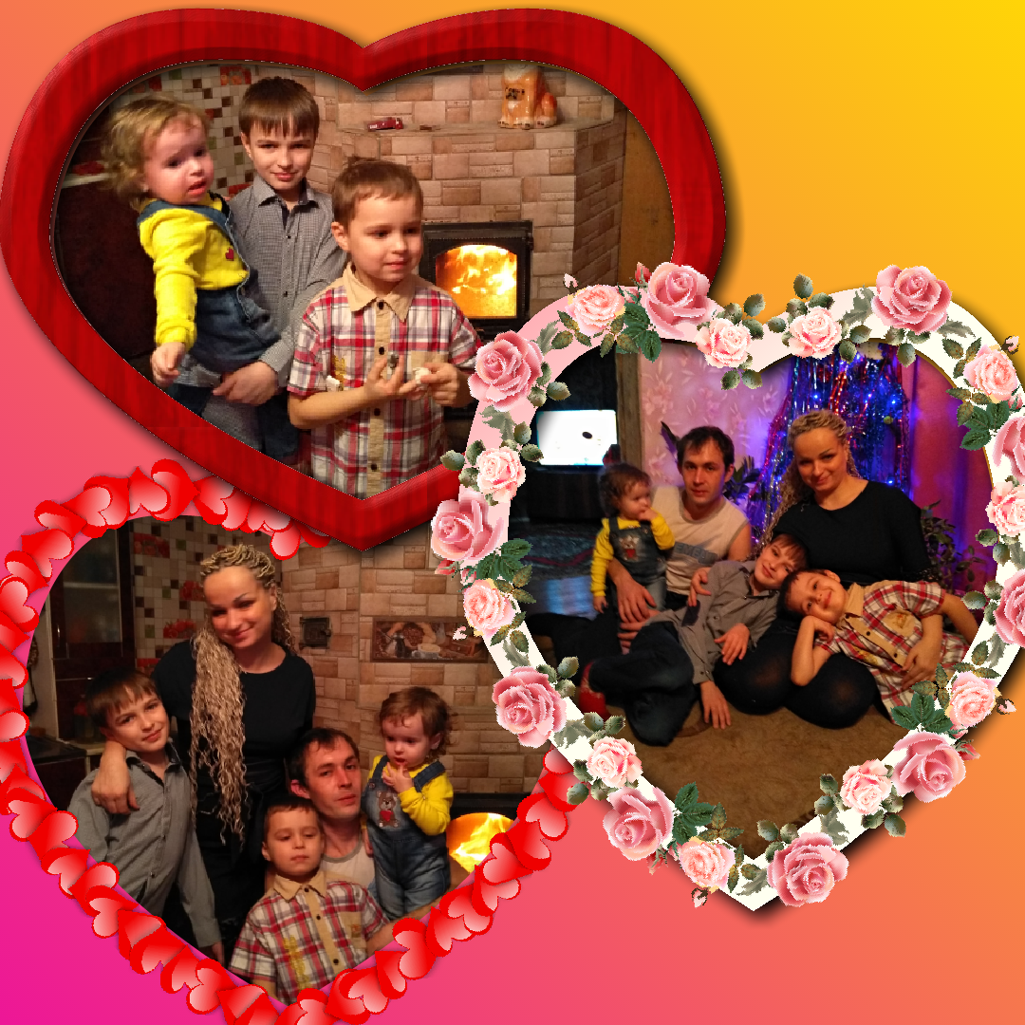

Slide 9
Вывод:
Я узнал, что те простые вещи, которые мы делаем каждый день (завтрак, обед, ужин, уборка, помощь родителям, бабушкам и дедушкам), а также наши праздники - все это традиции, переходящие от родителей к детям. Они объединяют всю семью в единое целое.

Slide 10
Литература
Иллюстрация «Что такое традиция?». https://ds04.infourok.ru/uploads/ex/05fa/0005f969-49f3e1d1/img3.jpg
Иллюстрация «Мой дом – моя семья». http://900igr.net/prezentacija/obschestvoznanie/zachem-cheloveku-semja-259187/moj-dom-moja-semja-11.html

